Slide 1


Ação empreendedora e ciclo do desenvolvimento da oportunidade: da ideia ao negócio
Fonte: Salerno, M.S.; Gomes, L.A.V. Gestão da inovação mais radical. Rio de Janeiro: Elsevier, 2018. Cap.7, p.181-212.
Mario Sergio Salerno - Poli-USP – Depto Enga Produção

Slide 2
Ação empreendedora
Reconhecimento ou criação de oportunidade de negócios
Avaliação, seleção e exploração de oportunidade por meio do desenvolvimento de produto-serviço, envolvendo a criação de empresa (startup)
Oportunidade .... várias definições!
se refere a problema de mercado / necessidade de cliente(s)
demanda a mobilização e combinação de recursos para o desenvolvimento de produto-serviço
Mario Sergio Salerno - Poli-USP – Depto Enga Produção

Slide 3
Oportunidade
criada
reconhecida
relatada por clientes
imaginada
Mario Sergio Salerno - Poli-USP – Depto Enga Produção

Slide 4
Oportunidade imaginada
Livup, GynPass
Oportunidade percebida
Mvisia
Geladeira
Oportunidade criada
LeanSurvey
Apple (comp. pessoal), Nokia (celular), 3M (Post It) ...
Mario Sergio Salerno - Poli-USP – Depto Enga Produção

Slide 5
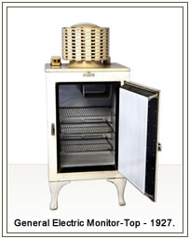
Geladeira
Mario Sergio Salerno - Poli-USP – Depto Enga Produção

Slide 6
Geladeira http://www.geladeirasantigas.com.br/conteudo.asp?idpag=183
1748: 1ª máquina: Willian Cullen, Univ. Glasgow → sem uso prático
1805: projeto da 1ª máquina com ciclo de vapor, Oliver Evans (EUA) → não construída
1818: Jacob Perkins mostra compressibilidade da água (princípio da refrigeração)
1834: J. Perkins muda projeto de Evans, constrói máquina → 1ª patente
1844: John Gorrie → refrigerador de ar para hospital, EUA (pai do ar condicionado)
1913: “Domelre” → 1º refrigerador doméstico (Fred Wolff Jr, Chicago → pouco sucesso)
1916: Cia “Kelvinator” → 1º sucesso comercial doméstico
1925: Geladeira e compressor na mesma “caixa”
1927: “Monitor Top”, GE → 1º sucesso mundial, + 1Mi de unidades (a SO₂)
1928: CFC substitui gases tóxicos (SO_{2,} amônia, cloreto de metila). Dupont: freon 1931
1973: descoberta que freon faz mal à camada de ozônio
...
Mario Sergio Salerno - Poli-USP – Depto Enga Produção

Slide 7
Características da ação empreendedora
Envolta em incertezas (KIEs, ENBTs)
Effectuation x causation
Heurísticas (processo decisório)
Perseverar ou pivotar (direção)
Criação de ecossistema de inovação, não só de firma
Mario Sergio Salerno - Poli-USP – Depto Enga Produção

Slide 8
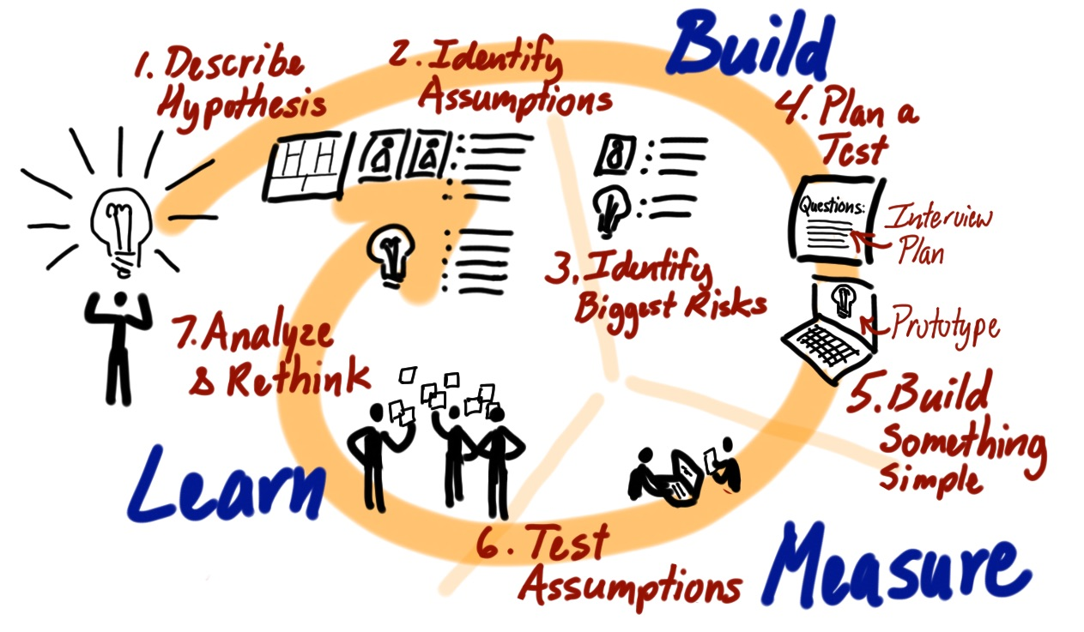

Slide 9
Ciclo de geração de valor na ação empreendedora (fig. 7.10)

Slide 10
Entrepreneurial thinking (no ciclo de geração de valor)
Identificar e explorar uma oportunidade
Effectuation x causation (o que tem “na mão”) → jantar com o que “tem” x comprar ingredientes de receita
Heurísticas (processo decisório)
Perseverar ou pivotar (direção)
Criar ecossistema de inovação, não só firma
Mario Sergio Salerno - Poli-USP – Depto Enga Produção

Slide 11
Ciclo de geração de valor na ação empreendedora (fig. 7.10)

Slide 12
Design thinking (no ciclo de geração de valor)
Após criar oportunidade e expandir rede de recursos (ecossistema) → criação de artefatos
Transformar a oportunidade (ideia fluida) em produtos e serviços vendáveis
Clientes iniciais / empatia
persona (representação ideal do cliente)
jornada do cliente no atendimento de sua ‘necessidade’
como cliente toma conhecimento do produto
como é o processo de compra
como é o processo de recebimento
como é o uso, em que situações
como é o processo de manutenção e extensão do ciclo de vida
como é o processo de reciclagem, descarte e reuso
Mario Sergio Salerno - Poli-USP – Depto Enga Produção

Slide 13
Design thinking (no ciclo de geração de valor)
Após criar oportunidade e expandir rede de recursos (ecossistema) → criação de artefatos
Jornada do cliente → apreensão dos requisitos mínimos iniciais do produto/serviço
Prototipação
interação com clientes potenciais para chegar aos atributos mínimos para que eles adotem a inovação
forma de reduzir incertezas (tecnológicas, de mercado)
Desenvolver plataforma de geração de valor, não produto
Mario Sergio Salerno - Poli-USP – Depto Enga Produção

Slide 14
”O grande segredo é reduzir o custo do erro ao nível
mais baixo possível para poder errar o máximo que conseguir.”
"Um MVP não é apenas uma versão podada do produto final (ou uma maneira de entregar o produto um pouco mais cedo). Na verdade, o MVP não precisa nem ser um produto. E não é algo que você constrói apenas uma vez para considerar seu trabalho realizado. Um MVP é um processo que você repete constantemente: identifique sua hipótese mais arriscada, ache a menor experiência possível para testar essa suposição e use os resultados da experiência para corrigir o curso das coisas” – MVP não é um produto, é um processo
Sam Altman, da aceleradora Y Combinator
Mario Sergio Salerno - Poli-USP – Depto Enga Produção

Slide 16
Ciclo de geração de valor na ação empreendedora (fig. 7.10)

Slide 17
Business thinking (no ciclo de geração de valor)
Modelo de negócios
Como capturar valor a partir da inovação
Integração das dimensões do canvas
Como orquestrar e organizar recursos para criação, entrega, captura e compartilhamento de valor
Busca de replicabilidade – volume, qualidade, custo, prazo
Só early adopters tendem a aceitar problemas de qualidade, design, preço ...
Com o tempo, novos entrantes tendem a trazer desafios
Modelo de negócios: da firma e do ecossistema
Crescimento não é linear
Mario Sergio Salerno - Poli-USP – Depto Enga Produção

Slide 18
Ciclo de geração de valor na ação empreendedora (fig. 7.10)

Slide 19
Pivotamentos (no ciclo de geração de valor)
Reconfiguração da base de recursos do empreendimento
Empreendedores (e empresas estabelecidas) podem ficar presos às ideias iniciais
Exemplos de pivotamento
Buscapé, Easy Taxi, Cubo
Questões
Pivotar pode afastar de oportunidade promissora, a ser explorada por outros
Pivotar pode transmitir incertezas para o ecossistema e afetar o negócio
Mario Sergio Salerno - Poli-USP – Depto Enga Produção

Slide 20
Lidando com incertezas (no ciclo de geração de valor)
Incerteza: percebida pelos atores a partir da propagação de informação
Percepção: diferentes narrativas ou reações (“valoração”)
Extensão: num. de atores impactados ou que percebem uma incerteza
Interdependência: incerteza afeta o desempenho de diferentes atores
Incerteza individual
Extensão → única firma
Não interdependente, não afeta o desempenho de diferentes atores
É percebida como incerteza por apenas 1 ator
Incerteza coletiva
Mais de 1 firma, interdependente, percebida por mais de 1 ator
Mario Sergio Salerno - Poli-USP – Depto Enga Produção

Slide 21
Abordagem integrada da ação empreendedora (fig 7.3)
Mario Sergio Salerno - Poli-USP – Depto Enga Produção

Slide 22
Processo da efetuação {fig 7.4 – Wiltbank et al (2006)}
O que consigo fazer a partir de conjunjo de meios? Ambiente construído pelo empreendedor e stakeholders
Mario Sergio Salerno - Poli-USP – Depto Enga Produção

Slide 23
Síntese da lógica de efetuação
Meios dirigem a ação
Minimizar perdas ao invés de maximizar retornos
Parcerias ao invés de análises competitivas
Alavancar mais do que evitar contingências
Construir o futuro ao invés de prevê-lo
Mario Sergio Salerno - Poli-USP – Depto Enga Produção

Slide 24
Gerenciando incertezas coletivas: fontes de propagação de incertezas fig.7.5
Mario Sergio Salerno - Poli-USP – Depto Enga Produção

Slide 25
Gerenciando incertezas coletivas
Mapear o ecossistema
Construir rede de atores comprometidos com o projeto
Identificar incertezas no ecossistema
Compreender a extensão das incertezas
“ligar” incertezas → observação, workshops, reuniões
Definir a melhor abordagem para lidar com incertezas coletivas
Construir rede de aliados
Criar template comum (visão comum de futuro, de como agir)
Mario Sergio Salerno - Poli-USP – Depto Enga Produção

Slide 26
Esquema de gestão de incertezas coletivas fig.7.6
Mario Sergio Salerno - Poli-USP – Depto Enga Produção

Slide 27
Ação empreendedora e ciclo do desenvolvimento da oportunidade: da ideia ao negócio
Fonte: Salerno, M.S.; Gomes, L.A.V. Gestão da inovação mais radical. Rio de Janeiro: Elsevier, 2018. Cap.7, p.181-212.
Mario Sergio Salerno - Poli-USP – Depto Enga Produção

